Slide 1
Motivation till att börja släktforska
Varför släktforska - slaktforska.org
Att få erfara känslan utav nyfikenhet på att forska efter det okända i sin släkt - vilka de var - var de bodde och ägnade sig åt - är något som är den vane forskarens drivkraft att leta vidare.
Samtidigt ger det vidare en lektion i den svenska historien och ger en bild av Sverige genom tiden.
Känslan och pirret av att prästens dagsform avgör vad som du kan finna i kyrkans böcker - ibland utförligt skrivet och ibland ingenting alls - eftersom detta egentligen ju var prästens egna arbetsböcker.
Att få lära sig läsa äldre text från sexton- och sjuttonhundratalet som avviker från dagens - ger också extra stimulans när man väl lyckas tolka innehållet i böckerna.

Slide 2
Släktforskning - ett livslångt intresse
Detta är ett fritidsintresse - så känn ingen brådska - det är ”ingen” tävling.
Men vänta inte med att prata med dina äldre släktingar - för att du på så sätt kan samla in fakta och deras egna släktberättelser.

Slide 3
Hur ska jag Släktforska - hurskajagslaktforska.org
När du har funderat på att börja släktforska och hur?
Släktforskningen har numera flyttat hem till den egna datorn -
- och man kan via nätet hitta allt mer i dagens digitala databaser.
Vägarna till din släkts historia visar hur man kan spåra sin familj tillbaka
i tiden. Nya databaser och register har gett oss fler användbara genvägar.

Slide 4
Att planera sin släktforskning
Varför släktforska? - Släktforskning är en hobby
Vad är ditt mål? - Flera faser som släktforskare
1) Fundera på vad du vill uppnå med din släktforskning, vad har du för mål, och vilka avgränsningar
ska du göra i ditt släktforskande?
2) Alla gör fel i början, även mer erfarna forskare kan dra fel slutsatser ibland. Var öppen mot kritik – om någon hittar något fel i din forskning så ta dig en stund och se över vad som kan vara fel, och framför allt, fråga hur den personen har kommit fram till sin slutsats om inte felet är uppenbart. Ju tidigare ett fel upptäcks - ju mer tid kan du då istället lägga på de personer som faktiskt tillhör ditt släktträd.

Slide 5
3) Det är en omöjlighet att veta hur man går tillväga från dag 1 som ny släktforskare - så ta hjälp av andra, mer erfarna släktforskare. En kurs eller bok kan vara en bra start - men gå gärna med i några släktforskargrupper på Facebook *, då har du plötsligt tillgång till tusentals släktforskares kunskaper och erfarenheter.
* Peter Sjölund - Släkt&DNA DNA-anor
Sveriges Släktforskarförbund Släktforskning
Släktforskning på silverfat Släktforskares släktböcker
Föreningen för Smedsläktsforskning Porträtt från förr
Swedish American Genealogy Group Släktforskning för noviser
4) Var noggrann och ha inte för bråttom. Skriv alltid upp vart du har hittat en uppgift, det vill säga den så kallade källreferensen. Det kommer spara mycket tid för dig själv framöver, och underlätta för andra som vill ta del av det du forskar fram. Att vara systematisk och forska mer metodiskt kommer med tiden när du får mer erfarenhet. Men noggrann kan du vara från första början – skynda långsamt.

Slide 6
5) Ha roligt! Om du kan definiera några mål så gör det. Ett exempel kan vara att kanske ge ut en släktbok inom fem år. Kan du inte sätta några mål - så gör inte det något, utan fortsätt bara att ”ha kul” - att släktforska är ett härligt fritidsintresse som lär dig mer om ditt ursprung, vårt lands historia och brukar dessutom även leda fram till trevliga möten både på nätet och i verkligheten.
Ytterligare sidor:
Så fungerar släktforskning - Släkthistoria
Att planera sin släktforskning - Anforskning.wordpress
Rötters Anbytarforum - Forum-Rötter
Riksarkivet
Stadsarkivet - Stockholm - för Släktforskaren
ArkivDigital

Slide 7

Anforskning
"En resa genom tiden med sina förfäder"
"En blogg för dig som forskar om dina anor." - Funderingar, tips och intressanta livsöden.
Av Daniel Johnsson, Vimmerby
-----------
Att planera sin släktforskning
Publicerat den 7 januari, 2019

Slide 8
Hur har du planerat din släktforskning, och vad är ditt mål med släktforskningen?
Detta är frågor som man kanske inte hör lika ofta som: ”Hur långt tillbaka i tiden har du kommit?” och ”Har du hittat något spännande?” Även om det är resan som är det roliga med att släktforska, så kanske man ändå ska ta sig en liten funderare på vad det är man i slutänden vill åstadkomma med all den tid man kommer att lägga ner.
Den första fasen som nybliven släktforskare är i stort sett densamma för alla som börjar, spänningen är stor och likaså glädjen när man susar fram i kyrkböcker och databaser och börjar kartlägga sin släkt. Alla gör vi lite misstag här och där i början, och handen på hjärtat, så är ingen speciellt välorganiserad och disciplinerad till och börja med. Man hoppar friskt fram och tillbaka mellan olika släktgrenar och plockar den enkla fallfrukten i släktträdet, den svårnådda frukten, det vill säga de svårlösta gåtorna lägger man åt sidan tills man har fått mer kunskap och framför allt erfarenhet för att kunna lösa dem.
Men allt som tiden går så man får man mer erfarenhet, och förhoppningsvis ett lite mer systematiskt sätt att följa de olika släktgrenarna. Man har nu kommit in i andra fasen. Nya källor digitaliseras för varje år som går, och det tillsammans med nya sökbara databaser gör att det inte finns någon risk för att man en dag säger; ”Nä, nu hittar jag inte mer! ”. Det är nämligen mindre än 3 % av Riksarkivets alla arkiv som har fotograferats av, och än mindre som har indexerats och sökbart.
När man träder in i andra fasen så tycker jag det är hög tid att fundera på vad det är man vill åstadkomma med sin släktforskning, sätta upp vilka mål man vill nå, och vilka avgränsningar man ska göra i sitt sökande.

Slide 9
Under den tredje och sista fasen är det vanligt att man inriktar sig på något speciellt i sitt träd när man börjar känna sig ”lite färdig med den vanliga släktforskningen” – man börjar specialisera sig på ett viss område. Det kan vara att kartlägga sina soldaters liv om man tycker det militära är intressant, eller att fokusera på sina emigranter, att med hjälp av DNA hitta avlägsna, nu levande släktingar, eller dyka in i den nobla världen av adel och kungar. För min del, eftersom min släkt har varit förhållandevis samlad till de norra delarna av Småland och Sevede härad, har det för mig varit intressant att ta reda på hur livet var här förr i tiden, vilka förutsättningar hade mina torpare, backstugusittare och en och annan nämndeman och borgmästare.
Frågan uppkommer ibland; ”Hur avlägsen släkt ska man ta med?” Det finns inget rätt svar mer än ditt eget, men vanligast är att inte ta med historiken om föräldrar och syskon till ingifta i släkten som inte är en mor eller far till din ana. Undantaget är om det är någon från den ingifta släkten som är intressant att lyfta fram. Personligen följer jag oftast inte heller ättlingar till mina förfäders syskon i någon större utsträckning.
Låt oss räkna lite, om en person som är 25 år börjar släktforska idag 2019, och vi räknar med att varje generation bakåt i tiden i snitt uppstått var 27:e år, så når vi den 12:e generationen i slutet på 1600-talet – den tid då kyrkböckerna börjar ta slut, och man får förlita sig på skattelängder och andra mer svårforskade källor - den personen har då i dessa 12 generationer (där probanden är första generationen) totalt 4 095 personer.

Slide 10
Det ger, i generation 2-12 totalt 2 047 par av släktingar och förfäder. Om vi dessutom räknar med barn till dessa 2 047 par, med i snitt 3 barn var på 1900-talet, och 7 barn per par under 1800- och 1700-talen, så ger det ytterligare 14 266 släktingar, totalt 18 361 släktingar. Räknar man med att varje familj tar runt 5 timmar att forska fram, från födelse till död och allt det som händer där emellan vilket är lågt räknat, så tar det 426 dagar oavbruten forskning dygnet runt.
Men jag vågar påstå att det är nästan ingen som lyckats få fram alla personer i de första 12 generationerna på grund av flera orsaker; anförluster vid kusingiften, okända fäder, eller att det inte går att spåra en person längre tillbaka i tiden när källmaterialet tar slut - vilket inte allt för sällan beror på att kyrkböckerna förstörts i brand. Ju närmare dig själv i generationerna som en sådan lucka uppstår, ju färre förfäder och deras barn blir det att dokumentera.
Det är därför jag alltid blir fundersam och lite nyfiken när någon säger att de har uppåt 50 000 eller
60 000 personer i sitt släktträd. Jag säger inte att det är fel, inte alls. Men jag undrar vid såna fall, hur mycket tid har ägnats åt varje person?
För mig personligen har det aldrig handlat om att få så många personer i mitt träd som möjligt, utan att få veta hur livet var för mina förfäder, vilka öden som de drabbades av under sina liv, och framför allt, hur påverkade staten, kyrkan, och grannarna deras liv? Det är sånt jag är rädd att man missar när man ”fastnar” i andra fasen med att samla in det ena namnet efter det andra, utan att egentligen djupdyka i varje persons livshistoria.

Slide 11
För det finns så otroligt mycket mer att upptäcka än det som står skrivet i kyrkböckerna – även om vanliga bönder och torpare. Något som jag brukar prata varmt om är domböckerna. De flesta har säkert hittat en och annan notis i kyrkböckerna, troligen från andra delen av 1800-talet, där någon släkting blev dömd vid en härads- eller rådhusrätt och sedan sökt upp domstolsprotokollet för just det fallet.
Men faktum är att våra förfäder under äldre tider var mycket oftare omnämnda i domböckerna än så.
De kan ha varit anklagade av länsman eller stadsfiskalen för något men blivit frikända, men det kan även handla om arvstvister, bråk om tomtgränser, köp av gårdar, olyckliga soldatänkor bara för att nämna några. För att inte tala om de gånger de varit inkallade som vittnen.
Tar vi oss tillbaka till 1700- och 1600-talen så är domböckerna dessutom fulla av olyckliga kärlekspar som dömdes till döden för olovlig sex, barnmord, fredlösa rövare som levde i skogarna, de som dömdes för trolldom eller för att ha haft umgänge med skogsrået eller satan själv.
Jag är fullt medveten om att domböckerna känns som en svår källa att ta sig in i, tjocka volymer med ofta svårläst text, men bara man tar sig över den tröskeln så kommer man hitta en otroligt rik källa av information, och har man tur kommer man upptäcka väldigt fängslande och spännande berättelser om sina förfäder.

Slide 12
Så du som är nybliven släktforskare eller du som har hållit på ett tag, ta dig gärna en funderare på hur du vill utnyttja din fritid när du släktforskar, vad är det som du vill uppnå… även om vi inte vill tänka på det så är inte vår tid på jorden obegränsad. Om du nu tycker själva resan är det roliga, du har inga specifika mål att nå, så hoppas jag ändå att jag har fått dig eller någon annan läsare att fundera till en liten stund.
Att tänka på:
1) Fundera på vad du vill uppnå med din släktforskning, vad har du för mål, och vilka avgränsningar ska du göra i ditt släktforskande?
2) Alla gör fel i början, även mer erfarna forskare kan dra fel slutsatser ibland. Var öppen mot kritik – om någon hittar något fel i din forskning så ta dig en stund och se över vad som kan vara fel, och framför allt, fråga hur den personen har kommit fram till sin slutsats om inte felet är uppenbart. Ju tidigare ett fel upptäcks, ju mer tid kan du istället lägga på de personer som faktiskt tillhör ditt släktträd.
3) Det är en omöjlighet att veta hur man går tillväga från dag 1 som ny släktforskare, så ta hjälp av andra, mer erfarna släktforskare. En kurs eller bok kan vara en bra start, men gå gärna med i några släktforskargrupper på Facebook, då har du plötsligt tillgång till tusentals släktforskares kunskaper och erfarenheter.
4) Var noggrann och ha inte för bråttom. Skriv alltid upp vart du har hittat en uppgift, det vill säga den så kallade källreferensen. Det kommer spara mycket tid för dig själv framöver, och underlätta för andra som vill ta del av det du forskar fram. Att vara systematisk och forska mer metodiskt kommer med tiden när du får mer erfarenhet. Men noggrann kan du vara från första början.
5) Ha roligt! Om du kan definiera några mål så gör det. Ett exempel kan vara att ge ut en släktbok inom fem år. Kan du inte sätta några mål så gör inte det något, utan fortsätt bara att ha kul – att släktforska är ett härligt fritidsintresse som lär dig mer om ditt ursprung, vårt lands historia och brukar dessutom även leda till trevliga möten både på nätet och i verkligheten.

Slide 13
Länkar:
Källhänvisningar i släktforskning Vägen in till domböckerna
När du vill veta mer än vad kyrkböckerna kan berätta Kan man lita på husförhörslängden?
Fantasifulla namn i släktträdet Namnskick i äldre tider
Ska man normalisera våra förfäders namn? Falska släktträd och påhittade anor
Vad bouppteckningarna kan berätta om dina släktingar Vilka spår lämnar du efter dig?
Jag har tappat gnistan med att släktforska! Hur börjar man släktforska
Släktingar minns och berättar… Ibland får man tänka till lite…
Att undvika vanliga misstag
Introduktion till Släktforskning(pdf)

Slide 14
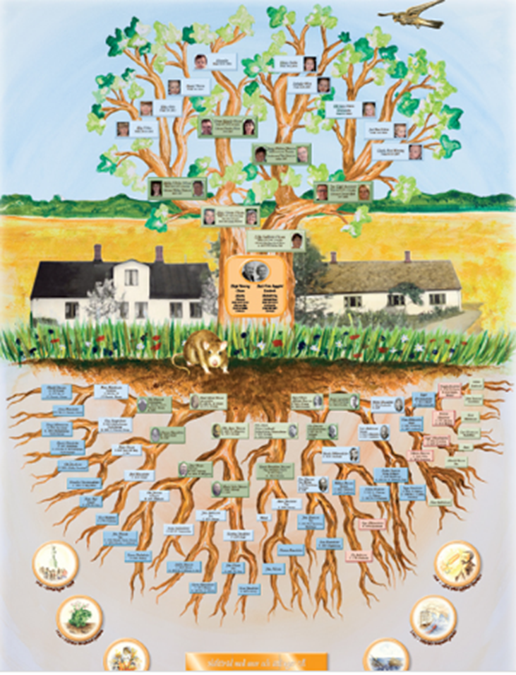
Trädets uppbyggnad

